Slide 1










Co-animé par :
Ecoles – Collèges - Lycées
LES CHALLENGES DE L’ECOMOBILITE SCOLAIRE
organisés par le Crem

Slide 2



Droit au vélo-ADAV et En Savoir Plus co-animent un Centre ressource régional en écomobilité (CREM) en partenariat avec l’ADEME et le Conseil régional Hauts-de-France
Sa mission est d’accompagner et d’apporter expertise et ressources en matière d’écomobilité auprès des collectivités.
Avec des partenaires supplémentaires (Dreal, Département du Nord, Académies de Lille et d’Amiens), le Crem porte une mission régionale d’accompagnement le déploiement de Plans de Déplacements d’Etablissements Scolaires, notamment dans les collèges et lycées.
Objectifs :
-> Répondre aux obligations du PPA
-> Former les référents PDES, les accompagner et les mettre en relation avec les acteurs locaux de la mobilité
-> Réalisation d’une boîte à outils sur les PDES (enquêtes en ligne, expositions, newsletter PDES, suivi des PDES, … )
Site internet : www.ecomobilite.org

Slide 3



3 CHALLENGES, 3 DATES
Challenge de l’écomobliité scolaire
De la maternelle au CM2
14 au 18 octobre (9ème édition)
Challenge de l’écomobilite des collèges
13 au 18 mai (3ème édition)
La 1ère édition a été organisée uniquement dans le Nord et le Pas-de-Calais)
Challenge de l’écomobilité des lycées
13 au 18 mai (1ère édition)

Slide 4
CE QUI EST COMMUN AUX 3 CHALLENGES
Les Challenges de la Mobilité donnent l'occasion aux établissements soucieux de l'environnement, de la santé et de la sécurité de :
Encourager pendant une semaine les alternatives à la voiture individuelle pour les trajets domicile/école faire tester au moins une fois dans l'année un mode alternatif pour les captifs,
rendre divertissant le changement des habitudes de déplacement grâce à l’esprit de compétition,
communiquer auprès des enfants / parents / personnel sur les solutions possibles pour les trajets domicile-écoles et collège / lycée,
Poser les bases d’un diagnostic sur le champ des possibles en matière de mobilité grâce à un comptage quotidien des modes de déplacements.
Tester des solutions (pédibus-vélobus, rues scolaires, solutions de stationnement éphémères pour vélos-trottinettes, …), …

Slide 5

CE QUI EST COMMUN AUX 3 CHALLENGES (2)
Des classements différenciés pour les classes les plus écomobiles et les plus beaux taux de progression de trajets écomobiles durant la semaine du challenge.
Un partenariat fort avec l’Education nationale.
Un référent par établissement pour l’inscription et la remontée des résultats
Des supports de communication, affiches / flyers, bannières réseaux sociaux, signatures-mail, …

Slide 6
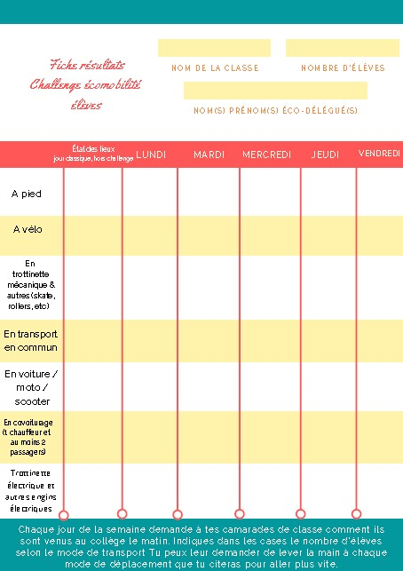
ET QUELQUES NUANCES…
AU-DELA DES DATES ET PUBLICS
Mode de comptage
Ecoles : prise en compte des modes actifs, transports en commun, covoiturage
Collèges-lycées : ajout trottinette, scooter
Collèges – lycées : une catégorie « personnel »

Slide 7

Ecoles
Pour départager les ex-aequo, le mode de comptage choisi est l’attribution de points par mode de déplacement :
  + 4 points quand les catégories « Piéton, trottinette, skateboard, roller et vélo » sont les plus importantes
  + 3 points quand la catégorie « Transport en commun » est la plus importante
  + 2 points quand la catégorie « Covoiturage » est la plus importante
S’il reste des ex-eaquos à la suite de ce premier calcul, c’est le taux de trajets écomobiles de l’ensemble de l’école à laquelle la classe appartient qui sera pris en compte et permettra de départager les premiers.
Collèges-lycées
Mode de départage des classes
Responsables du comptage quotidien
Enseignants dans les écoles,
Eco-délégués dans les collèges-lycées (préconisation)

Slide 8



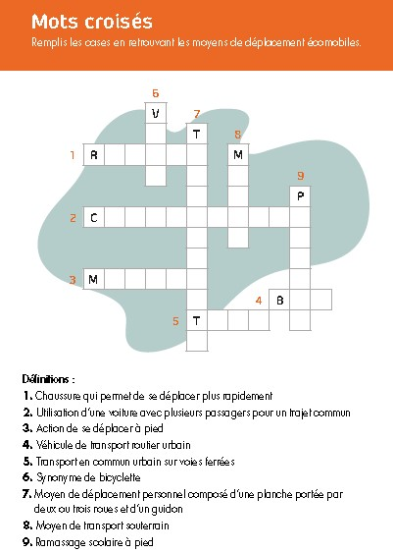
Supports disponibles
Livrets d’activités pour les élèves d’écoles (dans la limite des stocks disponibles)
en format poster à partir de 2024 ?
Des livrets d’animation téléchargeables pour les collèges-lycées

Slide 9
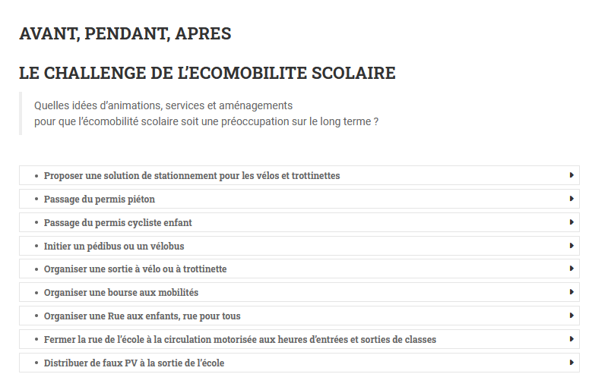
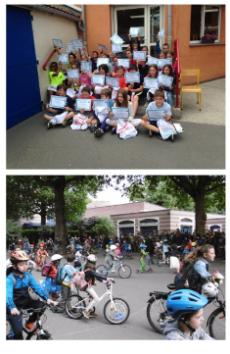
2
1 site internet dédié
https://challenge-ecomobilite-scolaire.fr/

Slide 10

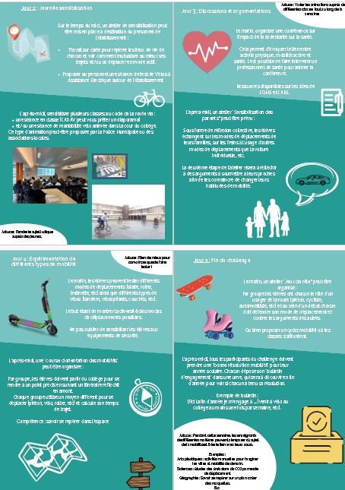

Slide 11

Collège-lycées : défis animations
3 défis sont à remporter :
Le prix du challenge vivant :
  une récompense sera décernée au collège / au lycée
  ayant réalisé le plus d'animations durant la période du challenge.
Le prix de l’animation la plus originale :
  une récompense sera décernée au collège / au lycée
  ayant réalisé l’animation la plus originale.
Le coup de cœur du jury :
  Le jury attribuera un prix coup de cœur.
Prix de la participation :
Un prix qui récompense l'engagement du plus grand nombre d'élèves et de personnel

Slide 12
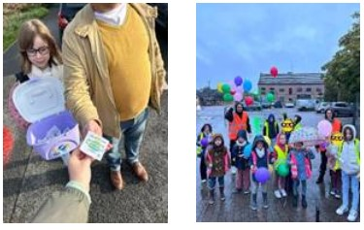
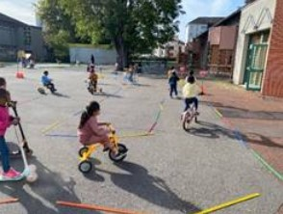
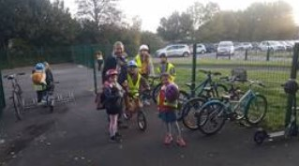
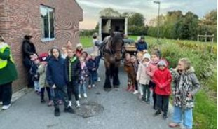
Exemples d’actions menées pendant les challenges

Slide 13
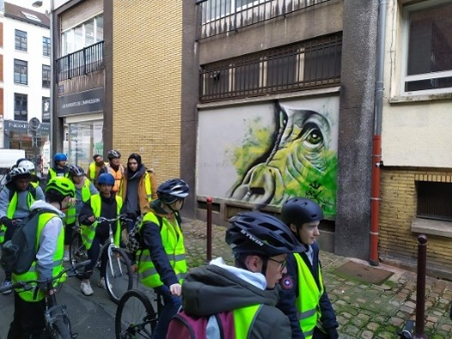
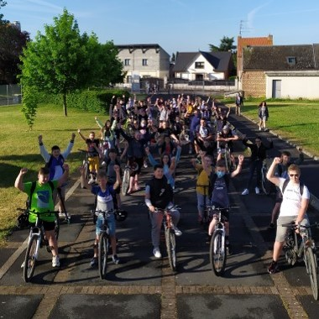
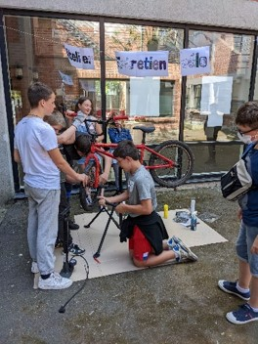

Slide 14


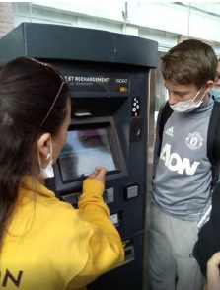
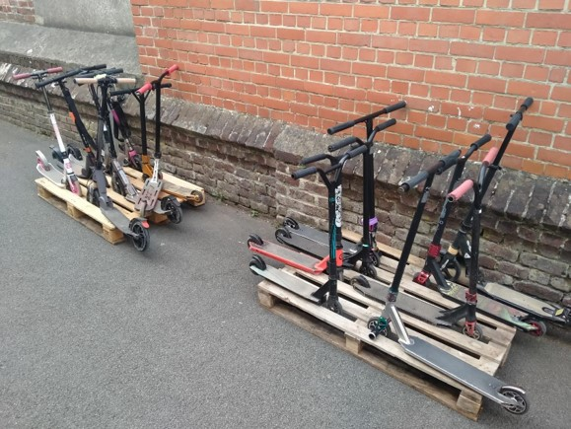
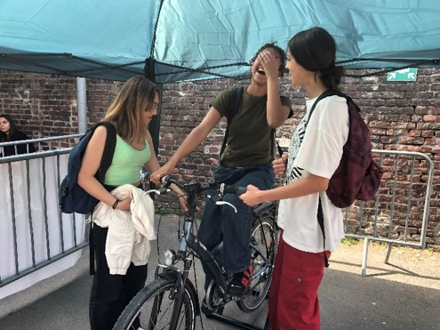

Slide 15

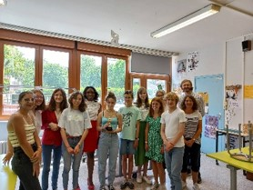
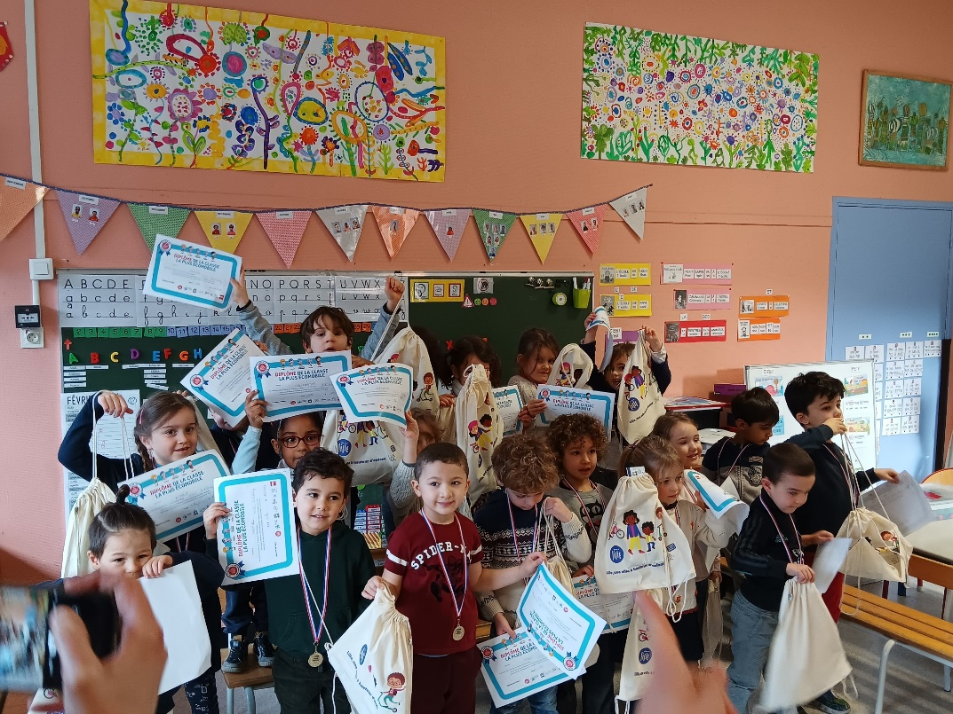
PARTICIPATION
1100 classes de 320 écoles (environ 22 000 élèves)
60 collèges (soit 10 000 élèves)

Slide 16
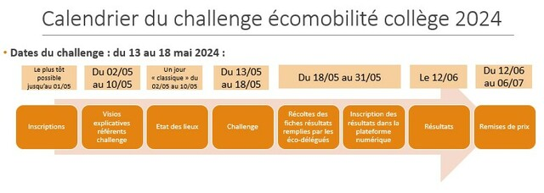
Calendrier Challenge de l’écomoblité scolaire
Inscriptions fin-mai à fin septembre
D’ici l’été : mise à jour des supports de communication
Fin novembre-début décembre : publication des résultats

Slide 17

L’implication possible des collectivités
Relais d’information vers les écoles et parents d’élèves
Impression et diffusion de livrets et outils de communication (personnalisables avec logos)
Remises de prix locales
Animations pendant le challenge …
Soutien matériel (stationnement vélo, aide mise en place d'un test Carapatte/Pédibus)
Test de rue scolaire / rue aux enfants
Devenez ambassadeurs, ambassadrices
du challenge !

Slide 18
TEMOIGNAGE
MYLENE BROCHOT
Communauté de Communes du Plateau Picard

Slide 19
DES QUESTIONS ?

Slide 20
En savoir plus
Challenge écomobilité scolaire
https://challenge-ecomobilite-scolaire.fr
Challenge écomobilité collèges
http://www.ecomobilite.org/Challenge-de-l-ecomobilite-des-colleges-3eme-edition-2024
Challenge écomobilité lycées
https://www.ecomobilite.org/Challenge-de-l-ecomobilite-des-lycees-1ere-edition-du-13-au

Slide 21
QUELQUES PISTES DE FINANCEMENT
POUR L’ECOMOBILITE
DANS LES ETABLISSEMENTS SCOLAIRES

Slide 22

Objectif : contribuer à former toute une génération d’enfants (6-11 ans) à la pratique du vélo comme mode de déplacement avant leur entrée au collège -> Mise en Place du Savoir Rouler à Vélo
Conseils pour la mise en place du SRAV (réunion de cadrage, …) et l’obtention de financements (Contact en Région : Julie Delbarre – j.delbarre@sofub.fr )
Financement d’intervenants à hauteur de 50% (intervenants référencés sur la Plateforme Génération Vélo)
Formation d’intervenants (prise en charge à 100 % des coûts de formation)
Public cible : collectivités
Quand ? Jusqu’au 31 décembre 2024
Portage : SOFub et Fub (CEE)
Site : https://generationvelo.fr/ ( et https://sports.gouv.fr/savoir-rouler-a-velo/ pour le SRAV)

Slide 23

LE SRAV : c’est quoi ?
3 Blocs d’apprentissages à valider :
« savoir pédaler » : fondamentaux du vélo (2 à 5h)
« savoir circuler » : en milieu sécurisé (3h)
« savoir rouler à vélo » : situation réelle en extérieur (2 à 5h)
Des compétences à acquérir pour chaque bloc
Répartition : 10aine d’heures
Attestation remise à l’enfant à la fin du cycle
Rappel : un socle commun, une trame mais chaque intervenant construit sa propre méthode et ses séances
L’élève passe d’un bloc à l’autre + ou – vite (10 heures est un minimum mais peut aller au-delà selon le niveau)

Slide 24
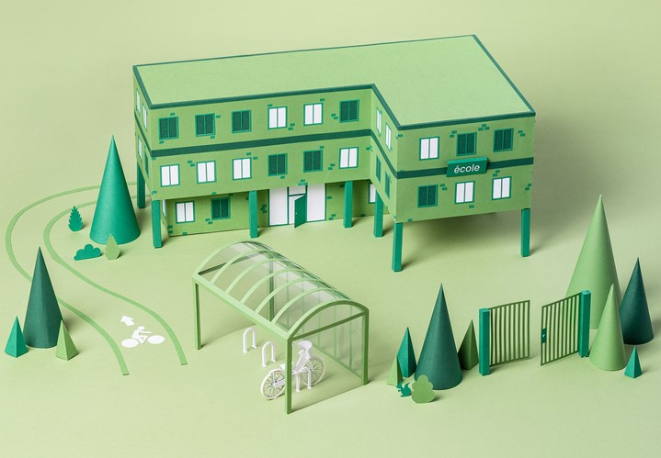
Conseil : accompagnement à la maîtrise d’ouvrage
Prise en charge à 100 %
Cofinancement de stationnements sécurisés pour les vélos
Prise en charge à 40% (50% en cas de ZFE-m)
Formation à la mobilité à vélo Prise en charge à 100 % (réservé aux collèges et lycées)
ALVEOLE+
https://alveoleplus.fr/

Slide 25

GENERATION+ REV3
DESCRIPTION
Un dispositif de subvention désormais permanent (plus de date limite de dépôt) destiné aux lycées (public/privé ; d’enseignement général/technologique/agricole/ professionnel/maritime + MFR).
OBJECTIFS
Soutenir des projets pédagogiques relatifs aux transitions, impliquant les élèves (notion d’engagement) et inscrits dans le temps long (minimum 1 année scolaire).
Ne soutient pas les interventions ponctuelles réalisées en dehors d’un projet ambitieux, l’élaboration de schéma sans mobilisation active des élèves.
Doit aborder les questions d’impact climat, de préservation des ressources, de sobriété énergétique…
MODALITES
Possibilité de mobiliser une subvention de fonctionnement de 3 500 € max. Cofinancement max 90%.
Possibilité de mobiliser une subvention d’investissement de 2 000 € max. Cofinancement max 90%.
Deux projets max par établissement.
Contact : frederic.marquet@hautsdefrance.fr
https://rev3.hautsdefrance.fr/dispositif/generation-rev3/

Slide 26
Contacts
Judicaël Potonnec – Lille
judicael.potonnec@ecomobilite.org
Assia Kerim– Amiens
assia.kerim@ecomobilite.org

